Slide 1
TOKSIKOLOGI POLUTAN
Dwi Aditiyarini

Slide 3
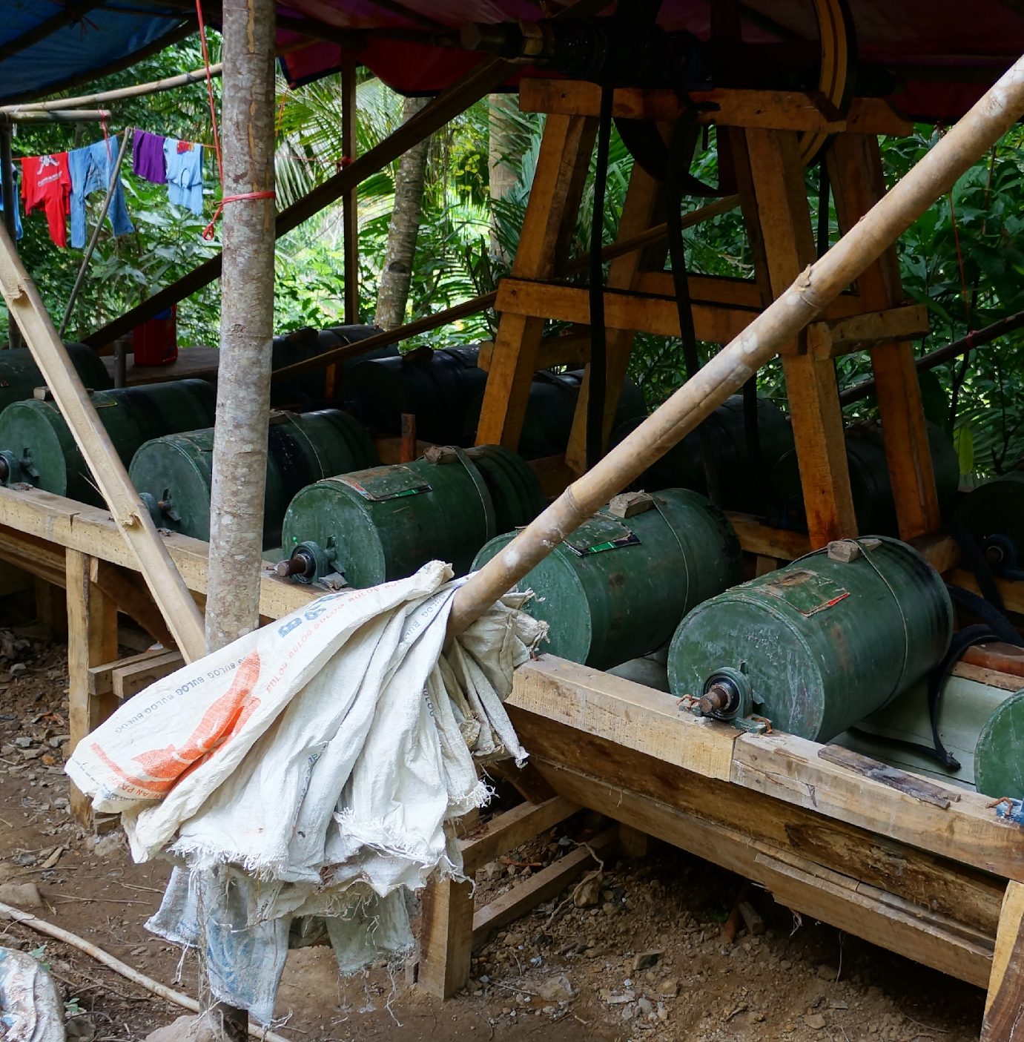
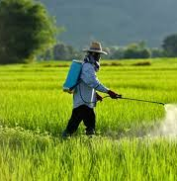
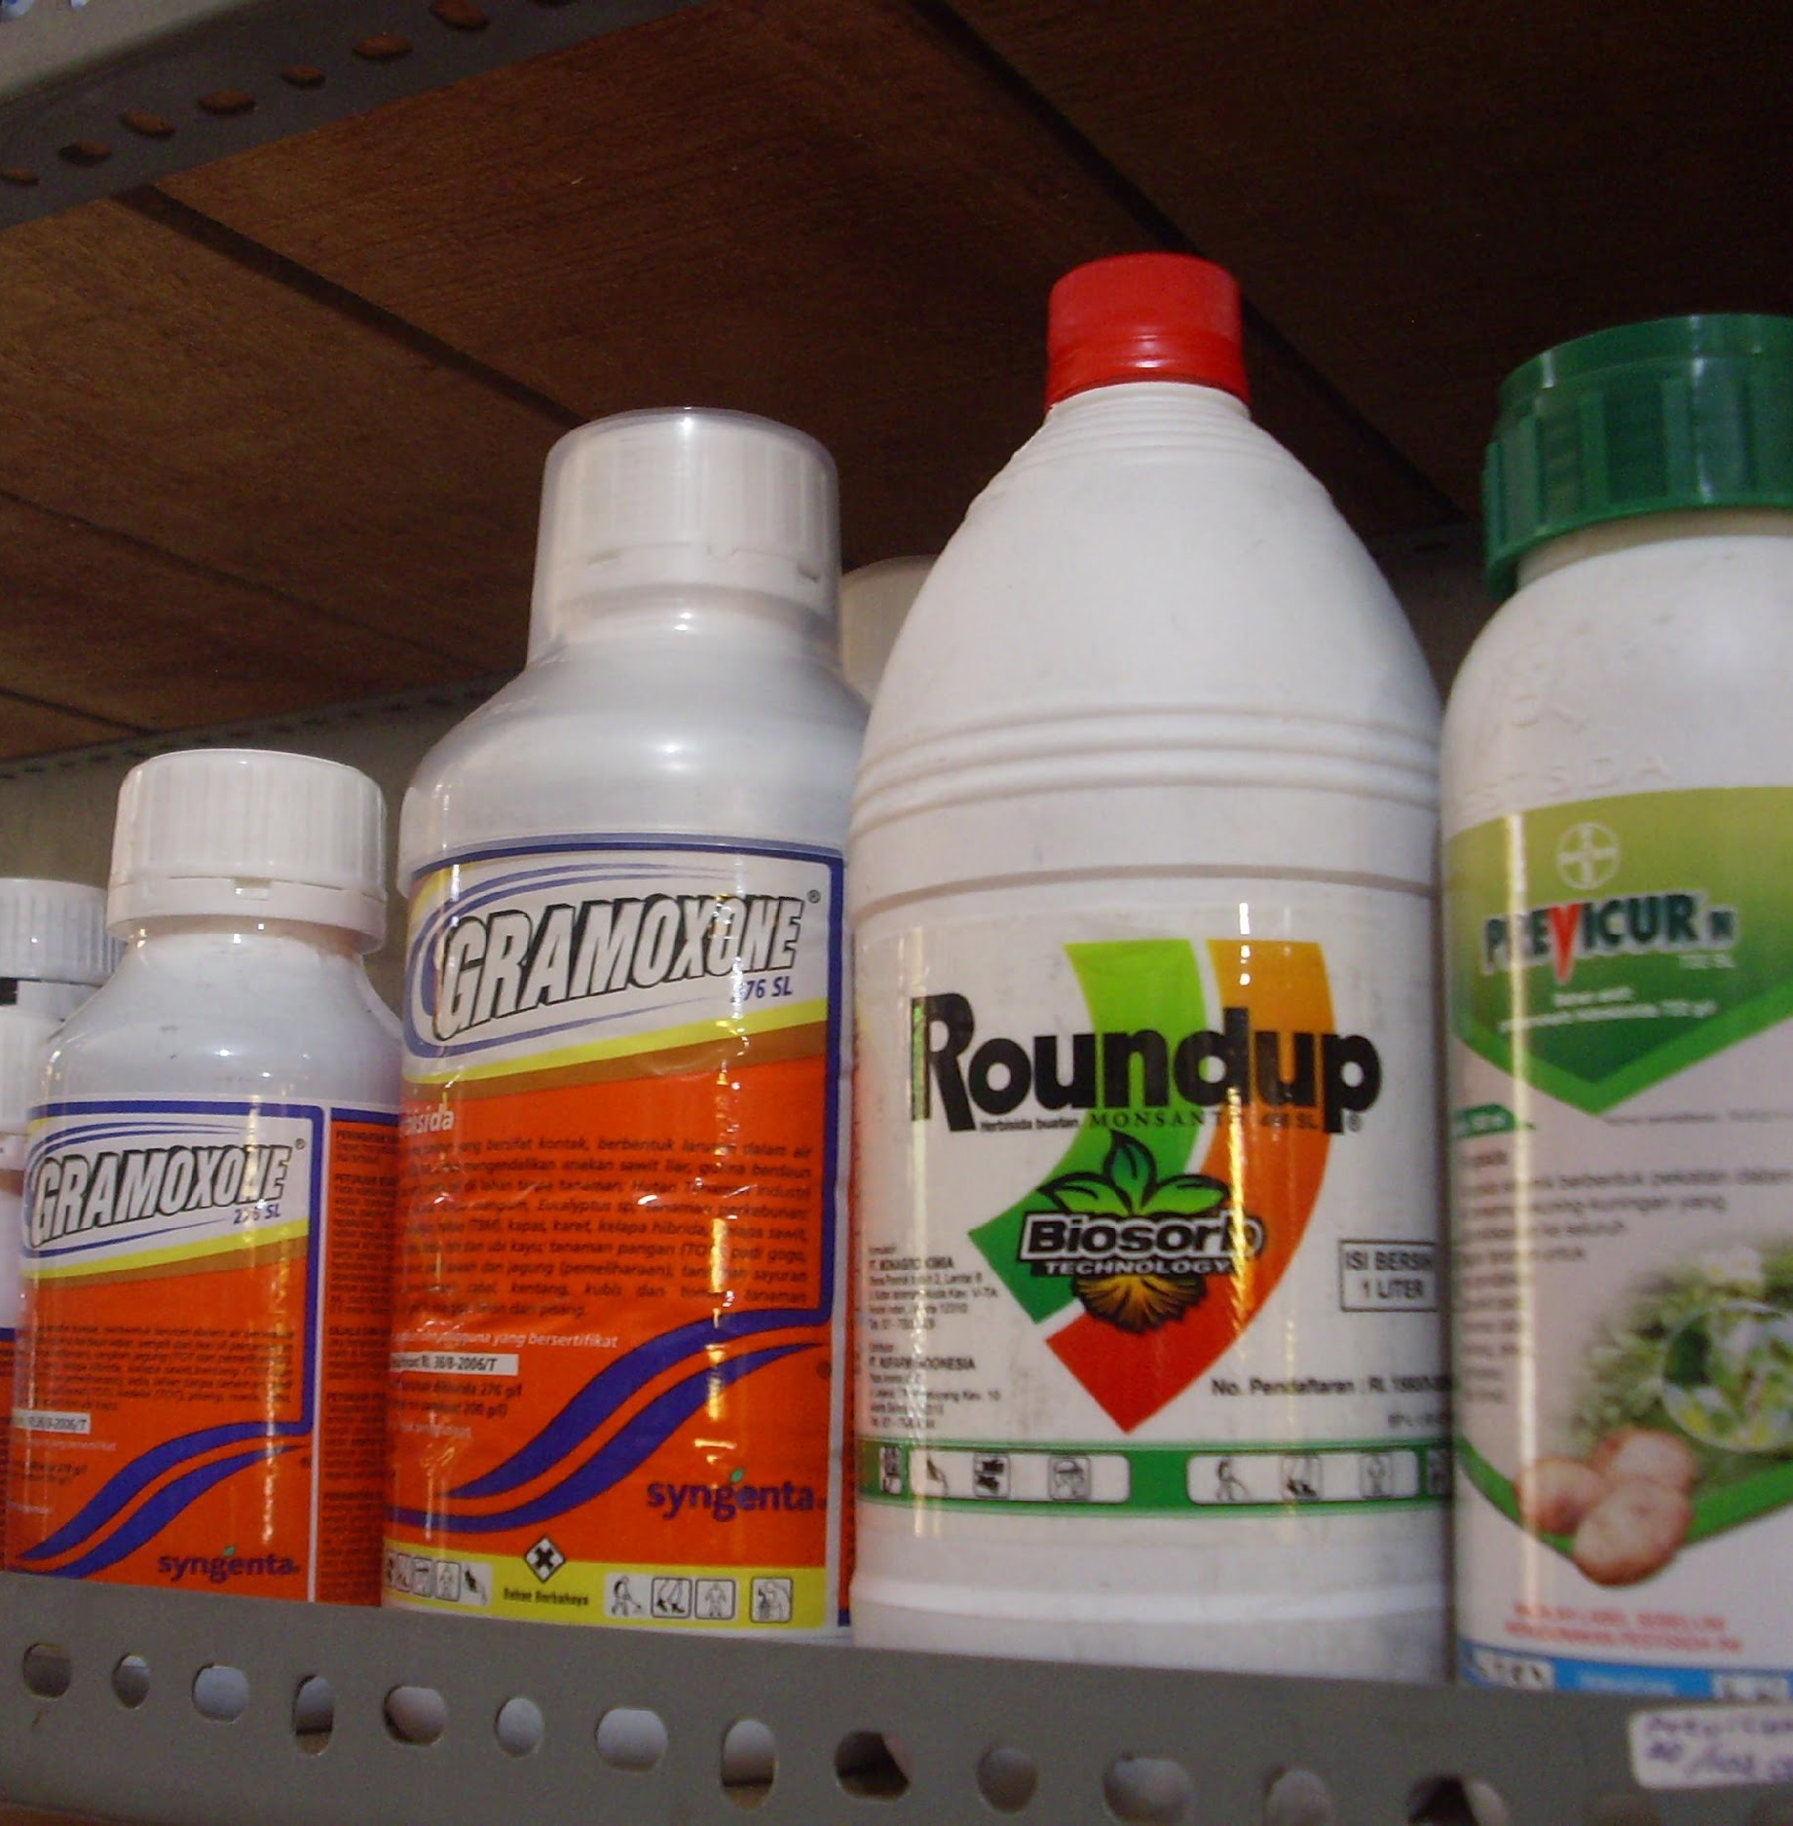
Polutan atau Kontaminan?
Polutan 🡪 bahan kimia yang menyebabkan kerusakan lingkungan yang aktual
Kontaminan 🡪 bahan kimia yang tidak menyebabkan kerusakan lingkungan

Slide 4
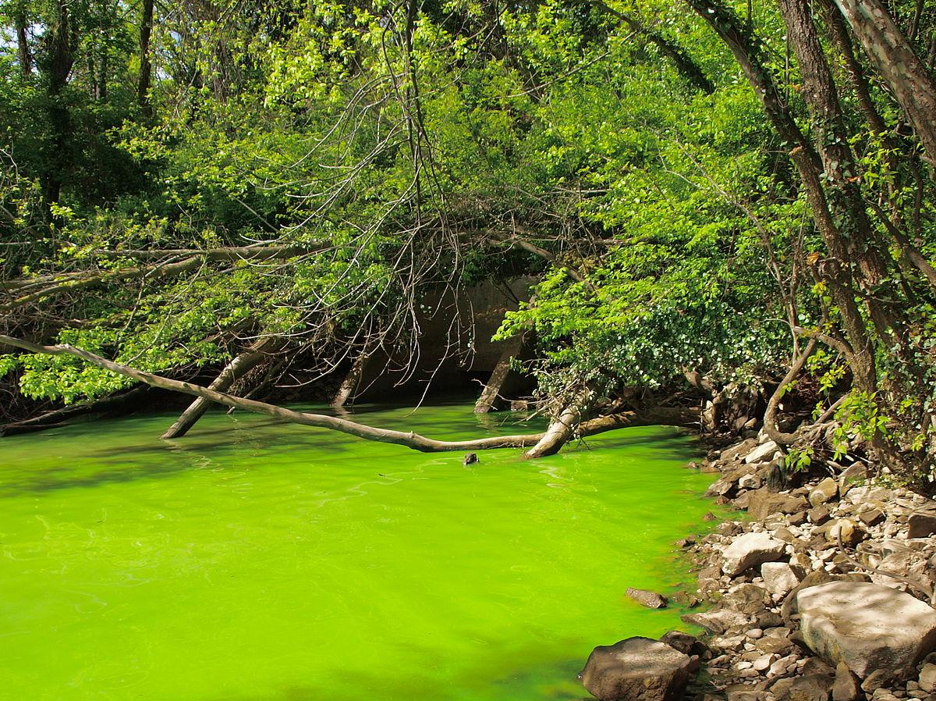
Polutan merupakan bahan kimia lingkungan yang melebihi tingkat normal sebelumnya dan berpotensi menyebabkan kerusakan.
Kerusakan dimaksudkan sebagai perubahan biokimia atau fisiologis yang berdampak buruk pada tingkat kelahiran, pertumbuhan atau kematian organisme.

Slide 5
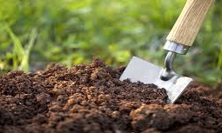
POLUTAN
PESTISIDA
PUPUK
LOGAM BERAT

Slide 6
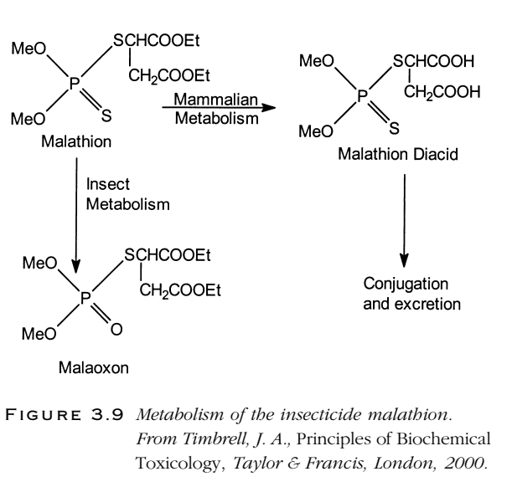
Insektisida Organofosforus
(Timbrell, J. A., Principles of Biochemical Toxicology, Taylor & Francis, London, 2000)
LIGHT BOARD

Slide 7
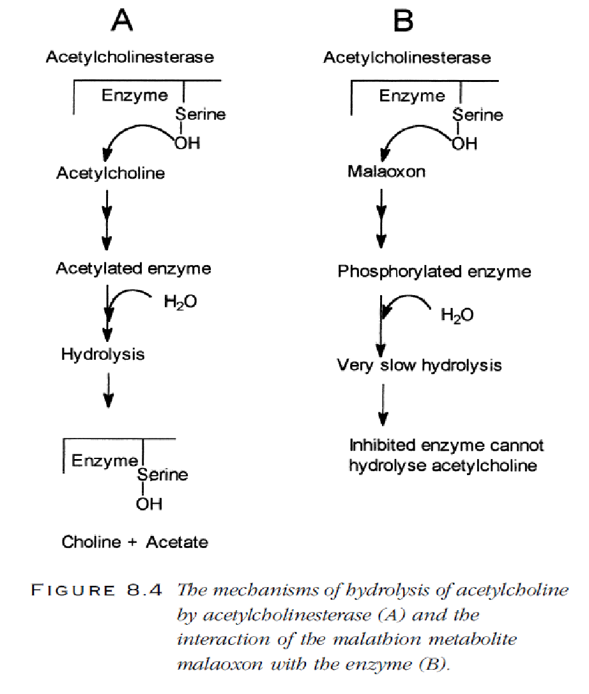
Mekanisme hidrolisis asetilkolin oleh asetilkolinesterase
Mengapa senyawa organofosforus bersifat toksik?
Bagaimana mekanismenya?
Asetilkolin 🡪 neurotransmitter
LIGHT BOARD
Notes:
Malathion bukanlah substrat untuk ACE tapi harus teroksidasi menjadi malaoxon agar bisa menghambat ACE secara irreversible
Akumulasi asetilkolin menyebabkan sakit kepala, mimpi buruk, peningkatan air liur dan air mata, diare serta peyempitan bagian paru-paru
Stimulasi saraf yang berlebihan dapat mengarah ke kematian sel akibat akumulasi asetilkolin tersebut.
Penghambatan asetikolinesterase bersifat irreversible.

Slide 8
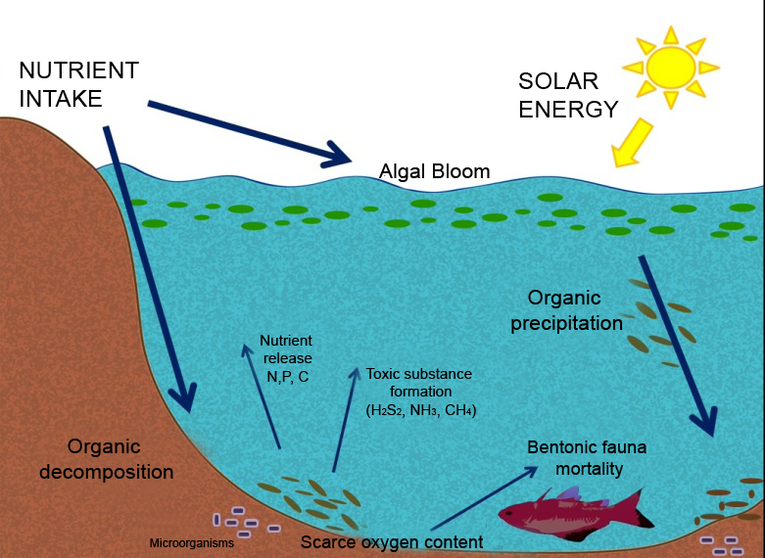
EUTROFIKASI
Suatu kondisi dimana terjadi ledakan populasi alga akibat jumlah nitrogen yang berlebihan yang menyebabkan terjadinya kekurangan oksigen ketika mikroorganisme memecah jaringan alga yang mati.

Slide 9
BLUE BABY SYNDROME (METHAEMOGLOBINAEMIA)
ANIMATION
Akibat kandungan nitrat dalam air minum
Bayi manusia beberapa bulan memiliki proses pencernaan anaerobik di perutnya sehingga nitrat diubah menjadi nitrit dalam kondisi tersebut.
Nitrit berikatan dengan haemoglobin sehingga mengurangi kemampuan Hb dalam mengikat O₂, akibatnya tubuh bayi kekurangan oksigen dan menimbulkan syndrome tersebut.

Slide 10
LOGAM BERAT
ANIMATION

Slide 11
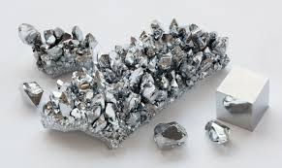
Kromium
ANIMATION
Kromium heksavalen [Cr(IV)]
Kromite trivalent [Cr(III)]
Nomor Atom =24
Mw= 51,1
Umum dan Stabil di alam
Bilangan Oksidasi -2 hingga +6

Slide 12
Kromium
ANIMATION
Kromium heksavalen [Cr(VI)]
Kromite trivalent [Cr(III)]
Nomor Atom =24
Mw= 51,1
Cr (VI) lebih toksik dibandingkan Cr (III) karena lebih reaktif dibandingkan unsur yang lain
Di tanah, tingkat toksiknya pada kadar rendah yaitu <1 mg/kg
Cr (VI) bersifat mutagenik dan karsinogenik.
Cr (III) 🡪 kurang toksik dan tidak mobile
Mengendap pada pH alam
Bilangan Oksidasi -2 hingga +6

Slide 13
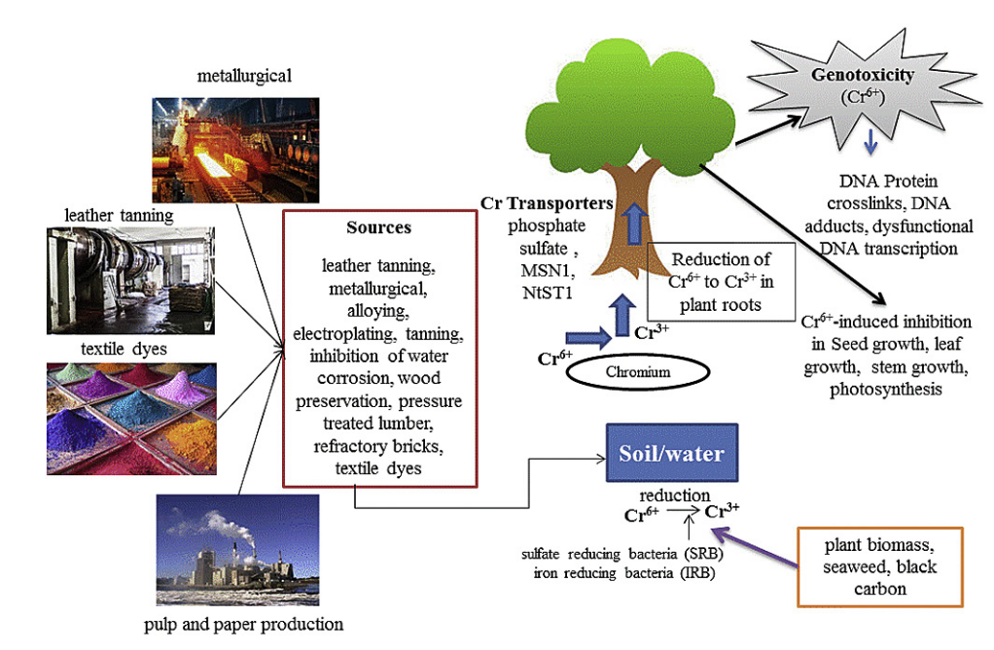
Shahid et al., 2017/Chemosphere 178(2017) 513-533

